Slide 1
POKEMON
寶可夢對戰
組員:
張晉源01057133
黃暐翔01057003

Slide 2
https://www.ypppt.com/
CONTENT
Part 01
創作動機
Part 02
網站架構
Part 03
網站技術
Part 04
特色與優點
Part 05
實際分工

Slide 3
Part 01
創作動機

Slide 4

創作動機:
以寶可夢對戰來重現兒時回憶
從小時候的GBOY裡的神奇寶貝 紅寶石／藍寶石，
到現在手機裡的Pokémon GO和最新的Pokémon Ga-Olé,
都是大家十分熱愛的遊戲，所以決定將他們盡量呈現出來。

Slide 5
Part 02
網站架構
PPT模板 http://www.1ppt.com/moban/

Slide 6
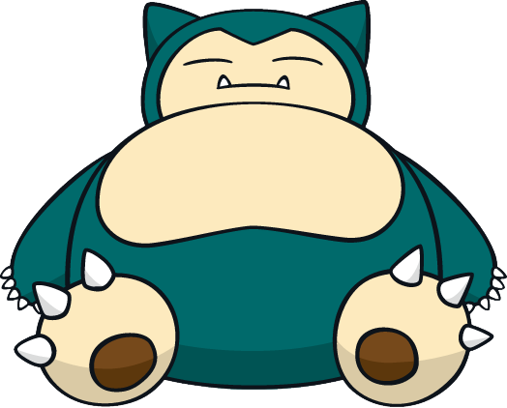
網站架構
ONE
TWO
THREE
FOUR
FIVE
登入介面
人物選擇
寶可夢選擇
對戰畫面
結算畫面

Slide 7
Part 03
網站技術

Slide 8
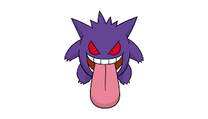
HTML
基礎網站樣式、基礎網站設定
Ex:<div>、<p> 、<input>
CSS
優化網站美編、圖片位置設定
Ex:color、font-size、positon
JAVASCRIPT
DOM:取得id、innerHTML、 appendChild()
Event: addEventListener、
Notes:
https://www.ypppt.com/

Slide 9
Part 04
優點與特色

Slide 10

圖片生動且熟悉
裡面的都是大家都熟悉的寶可夢，並且還有手機上的Pokémon GO男女角色。
自動戰鬥
不用技術，一切交給電腦幫你戰鬥，你只需要看著就好，就跟現在很多手機遊戲一樣輕鬆。

Slide 11
Part 05
實際分工

Slide 12
張晉源
85%
黃暐翔
15%
張晉源 | 黃暐翔
技術呈現 | 尋找圖片
PPT製作 | 錄製音檔
最後報告 | PPT製作

Slide 13
POWERPOINT
感謝你的觀看

